Slide 1
ЕЛЕКТРОПРИВРЕДА СРБИЈЕ
др Аца Марковић
Председник Надзорног одбора ЈП ЕПС
Регионално тржиште електричне енергије
23.04.2014.год. хотел Парк , Београд

Slide 2
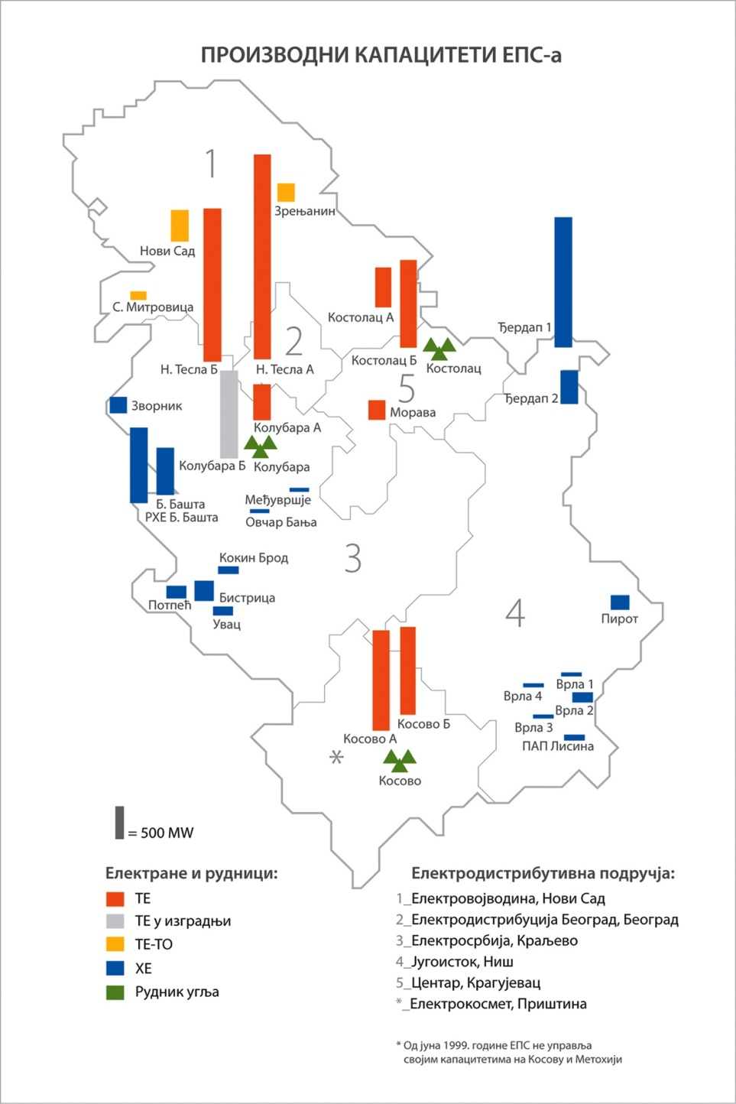
ЈП ЕПС - 2013.год.
Инсталисани капацитети JP EPS
Хидроелектране | 2,835 MW
Термоелектране | 5,171 MW* 3,936 MW**
Термоелектране топлане | 353 MW
Укупно | 8,359 MW* 7,124 MW**
Бруто конзум | 39,68 TWh**
Број потрошача | 3.53 mil **
*Са KиM ** Без K&M
Од краја јуна 1999.године, JP EPS не управља капацитетина на Косову и Метохији (KиM)

Slide 3
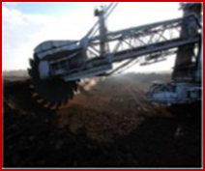
ЕПС визија
Циљеви ЈП ЕПС
сигурност функционисања електроенергетског система , поуздано и квалитетно снабдевање купаца електричном енергијом
повећање производних капацитета и преузимање лидерске позиције у региону
активно учешће ЈП ЕПС на регионалном и европском тржишту електричне енергије
раст извозног потенцијала
Notes:
3

Slide 4
Кретања бруто конзума од 2003-2013.год.
GWh
[год.]

Slide 5
Кретања бруто конзума и производње од 2003-2013.год.
GWh
[год.]

Slide 6
Куповина , продаја - остварења ЈП ЕПС од 2007-2013.год.
Остварење 2013.год.
GWh
Куповина | 630
Продаја | 3305
[GWh]
[год.]

Slide 7
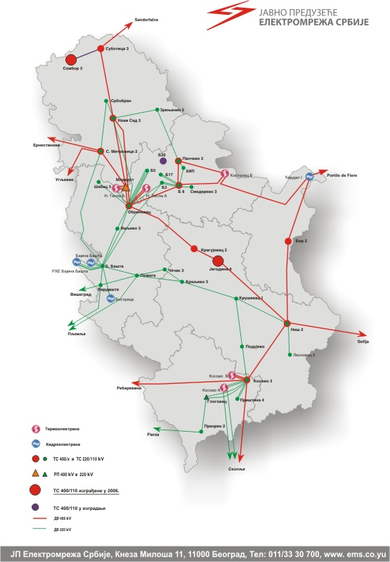
Стратешки пројекти 400kV мреже
Пројекти стратешког развоја
преносне мреже 2012-2021
1. Веза Србија - Румунија (2x400kV)
2. "Западна Србија" (2x400kV)
3. Веза Крагујевац - Краљево
(1x400kV)
(већ је у конвенционалној
инвестиционој процедури)
4. Веза БиХ - Централна Србија
5. Веза Србија - Црна Гора (2x400kV)
6. Веза Србија - FYROM (1x400kV)

Slide 8
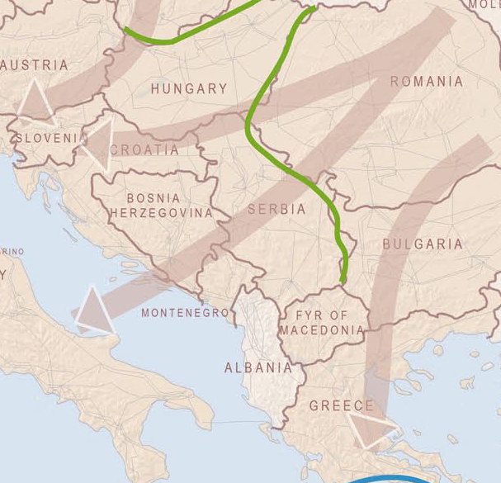
Токова енергије у региону
Извор:ЕНТСО-Е

Slide 9
Какву лидерску културу желимо да креирамо?
„Култура је као вода за рибу.
Риба не зна да вода постоји, све док не искочи из ње“

Slide 10
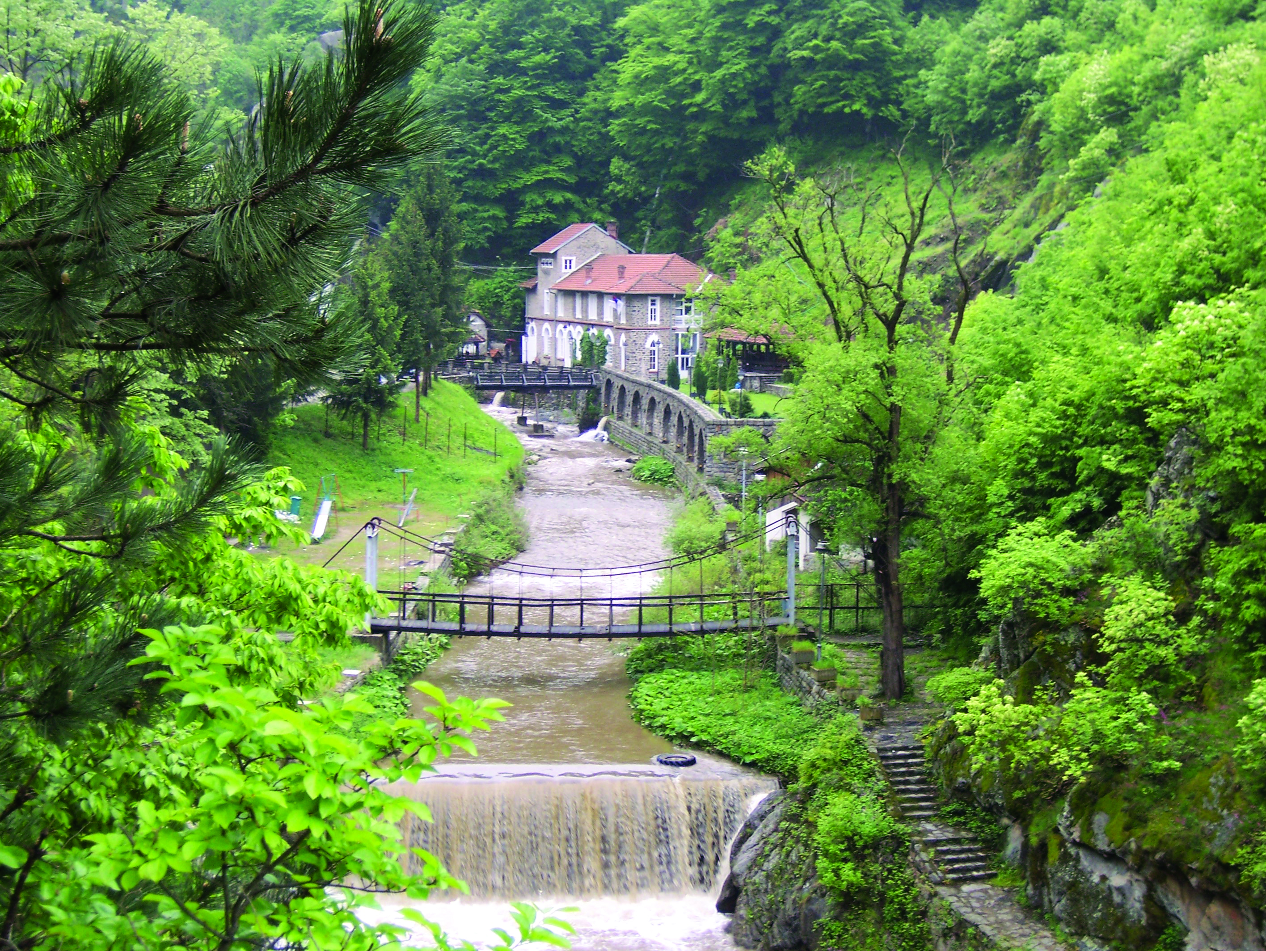
Вучје

Slide 11
ЈП ЕЛЕКТРОПРИВРЕДА СРБИЈЕ
Царице Милице 2, 11000 Београд, Србија
Тел: +381 11 2024852

